Slide 1
Microsoft® Access® 2010 培训
为新数据库 设计表
Notes:
[讲师注意：有关自定义此模板的详细帮助 ，请参见最后一张幻灯片 。 此外，请查看某些幻灯片备注窗格中的附加课程文本 。]

Slide 2
课程内容
概述：制定优良设计计划
课程：包含 9 个讲解部分
建议的练习任务
测试
课程摘要卡

Slide 3

概述：制定优良设计计划
Access 2010 的新用户？ 在此，您将从优良的设计开始学习 Access 基础知识，优良的设计可以确保数据库准确捕获所有数据。
本课程将重点介绍如何为新数据库设计表和关系。

Slide 4
课程目标
计划新数据库的表结构。
计划字段，即每个表中的单个列。
计划实现表之间关系的主键。
为 Web 数据库（发布到 Microsoft® SharePoint® 网站）创建表。

Slide 5
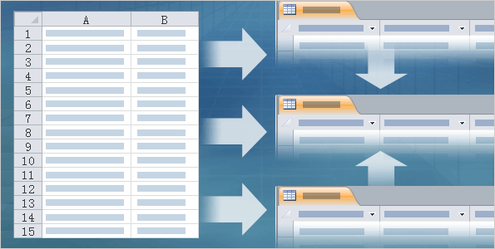
从计划开始
对于本课程，假定您管理公司的资产数据，包括计算机、办公桌和其他设备。 您一直在使用电子表格输入和管理数据，但该文件变得特别大，以致于很难查找和更改数据，而且有些记录也不准确。
如果将这些数据移到 Access 数据库，则可以简化您的工作，但从哪里入手呢？
制定计划既省时又省力。

Slide 6
从计划开始
有关数据库设计的语言可能很专业，您可能会听到类似“范式”的术语，但下面讲述的是一些基本知识：
首先，查看需要捕获的数据。 这些数据中有多少是重复的？ 例如，电子表格列出供应商的次数是多少？ 您需要查找这些重复的数据，并将其单独移到一个表中。
制定计划既省时又省力。
Notes:
重复此过程 ，直到标识出各种类型的重复数据并将每一种数据移动到其自己的表中 。

Slide 7
从计划开始
在此过程中，您将确保每个表都包含唯一的数据。 例如，资产数据表不能包含销售信息，工资单数据表不能包含医疗记录。
将数据划分到较小表中的过程称作“标准化”。
制定计划既省时又省力。

Slide 8
从计划开始
对数据进行标准化处理后，将通过关系将表链接起来，从而对数据进行重组。 图中显示了这一点。
虽然原始电子表格将数据存放在一个长列表中，但数据库将数据划分到了多个表中。 而这些表以某种方式紧密联系在一起，以便您可以从数据中查找信息并提取含义。
制定计划既省时又省力。

Slide 9
从计划开始
这组表和关系是任何关系型数据库的主干。 没有它们，就没有数据库。
请继续往下学习，我们将逐步向您讲解设计过程。
制定计划既省时又省力。

Slide 10
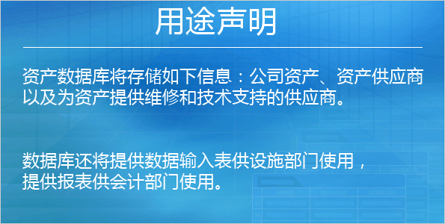
确定用途
在规划新数据库时，第一步是写下其用途。 在本例中，您需要输入和管理贵公司的资产数据。
但不要到此为止。 您还需要问一下自己，谁将使用数据库以及如何使用，并确保用途描述能区分所有这些不同的需求和用途。
谁、什么、何时、何地、原因及如何。
Notes:
例如，修复有缺陷计算机的技术人员与跟踪成本的会计会有不同的信息需求 。

Slide 11
确定用途
把用途描述放在手边，以便在设计表过程中以供参考。
不用在此类描述上力求完美，您可以随时更改它，并且很可能需要这样做。
谁、什么、何时、何地、原因及如何。

Slide 12

列出要存储的数据
优良的数据库设计有助于防止数据重复。 它还有助于确保数据完整，并且最重要的是，保证数据准确。
适合保存的所有数据。

Slide 13
列出要存储的数据
要实现这些目标，首先需要列出要捕获的数据。 您可以从现有数据开始，在本例中，就是您的电子表格。 或者，如果您使用的是纸质分类帐或表单，那么请收集这些例证。
主动向同事了解他们的需求。
适合保存的所有数据。

Slide 14
列出要存储的数据
另一种标识要存储的信息的方法就是创建与数据关联的任务流程图。
例如，谁将输入数据以及怎样输入数据？ 需要使用哪种窗体？
适合保存的所有数据。

Slide 15
列出要存储的数据
在此期间，您还需要考虑要从数据库生成的报表或邮件。
例如，是否要了解何时需要更换桌椅？ 谁需要这一信息？ 审视需要输入和使用的数据对于您确定要存储的数据十分有帮助。
适合保存的所有数据。

Slide 16
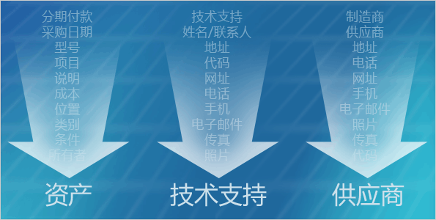
按主题对数据进行分组
列出要捕获的数据后，您将发现它们很自然地归类为一个或多个主题类别或组。 例如，您的信息可能会自动进行如下分组：
资产数据，例如型号、购买日期和成本。
唯一信息集。

Slide 17
按主题对数据进行分组
供应商数据 — 计算机、办公桌和其他设备的提供方。 此类别可能包含公司的名称、地址、电话号码及联系人姓名。
技术支持数据 — 设备修复和维护服务的提供方。 此类别与供应商数据类似，也包含公司名称和联系人姓名。
唯一信息集。

Slide 18
按主题对数据进行分组
由于每个组都对应一个表（例如，“资产”、“技术支持”和“供应商”），因此分组很重要。 虽然分组可能不会得到完整的表列表，但这是一个很好的起点。
不要害怕重新编写分组。 您只需要确保每个组都包含唯一的数据，即一个组中只有资产信息，而另一个组中只有供应商数据，依此类推。
唯一信息集。

Slide 19
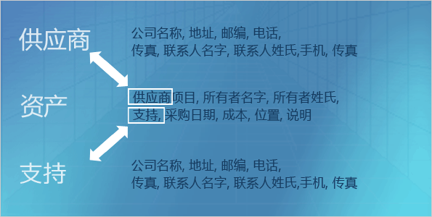
从组、字段开始
设计的下一步是列出每个表的字段。 在 Access 表中，列称为“字段”，单条记录称为“行” 。 通常，表中的每个字段都与其他字段相关。
例如，在商务联系人数据表中，通常会有名字、姓氏、公司、电话号码等字段。
我们将从烦琐的细节开始。

Slide 20
从组、字段开始
每个字段必须与其他字段相关，并且每个字段只能应用到商务联系人。 这组相关字段称为“关系”，这就是关系型数据库这一术语的由来。
您将通过确定每个组应捕获的特定信息来规划字段。 同样，也可以参考现有数据，包括电子表格、分类帐、甚至卡片文件。
我们将从烦琐的细节开始。
Notes:
您还可以打开现有数据库（例如，某一 Access 数据库模板）来查看它使用了哪些字段。

Slide 21
从组、字段开始
对于您的资产数据库，您可能希望列出每个项目以及每个项目的相关信息（例如，购买日期和成本）。 在此过程中，尽量将每个字段减至其最小的逻辑单元。
在良好的设计中，一个字段代表一段数据，字段名可以明确标识数据。
我们将从烦琐的细节开始。
Notes:
例如，您的表应该用不同的字段分别表示名字和姓氏，因为这样可以更方便地查找和排序信息。
此外，您还应问问自己，是否需要记录国际数据。 如果需要，则需要表示“国家/地区”字段，另外，还需要用“地区”代替“州”，用该国家/地区的邮政编码代替美国的邮政编码。

Slide 22
从组、字段开始
在工作期间，您可能会发现自己希望在一个表中使用另一个表中的数据。 例如，图中显示“资产”组包含表示供应商和技术支持的字段。
这很正常，您将会了解需要表所具有的关联方式，我们将在后面稍微讲解一下这些关系。 现在，请包含您认为每个表应具备的所有字段。
我们将从烦琐的细节开始。
Notes:
注意：如果字段名包含多个词，请不要用空格分隔各词。 这些空格不利于创建其他组件（例如，Visual Basic for Applications 代码和一种称为“表达式”的公式）。 如果需要在字段名中使用多个词，请删除空格并将每个词的首字母大写，或用下划线分隔各词。

Slide 23
从组、字段开始
最后，为消除疑虑，无需对行进行规划。 当您在字段中输入数据时，就会自动生成行。
我们将从烦琐的细节开始。

Slide 24

计划数据类型
列出每个表中的字段后，您需要确定每个字段的数据类型。 数据类型是一种属性，它用于控制在字段中可以输入和不能输入的内容。
例如，若要存储文本数据（例如姓名和地址），可以将字段设置为“文本”数据类型。 若要存储日期和时间，则将字段设置为“日期/时间”数据类型。
每个字段都接收一种数据类型。

Slide 25
计划数据类型
数据类型是所有关系数据库的标准，它们有助于确保数据输入的准确性。 例如，您将不能在设置为包含日期和时间的字段中输入姓名。
此外，数据类型还有助于控制数据库的大小，这是因为它们会控制字段的大小。 您将不会在一个大字段中存放少量文本，从而避免造成空间浪费。
每个字段都接收一种数据类型。

Slide 26
计划数据类型
利用 Access，可以方便地设置数据类型。 目前，在列出字段后，请记下每个字段的数据类型。
每个字段都接收一种数据类型。
Notes:
在课程末尾的课程摘要卡中，您会找到完整的数据类型列表。

Slide 27
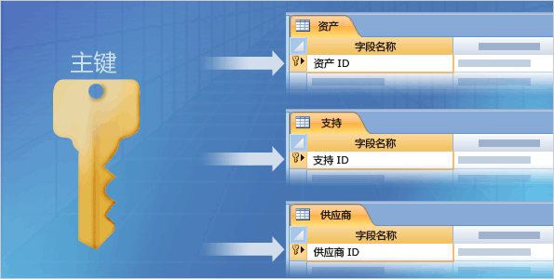
计划主键
计划的下一步是在每个表中添加主键字段。 主键是一个字段或一个字段组合，它所具有的值用来专门标识每条记录（即表中的每一行）。
例如，电话公司通过唯一主键值来标识王俊元的所有信息，从而跟踪这些信息。
所有表的关键字段。

Slide 28
计划主键
除了标识数据库中的每条记录外，主键还用在表之间的关系上。
事实上，主键的作用特别重要，我们专门为其设立了一条规则：数据库中的每个表都必须有一个主键。 没有主键，您就不能创建关系并从数据中提取有意义的信息。
所有表的关键字段。
Notes:
没有主键，您还很容易遇到重复的记录，而且数据使用起来也比较困难。

Slide 29
计划主键
Access 提供了多种方法来创建主键。
鉴于您是初学者，最简单的方法是为每个表规划一个“ID”字段，例如“资产 ID”或“供应商 ID”，然后将此字段设置为“自动编号”数据类型。
所有表的关键字段。

Slide 30
计划主键
接下来，每当您增加一条新记录，Access 都会按一递增该字段中的值。
另外，如果您打算将数据库发布到 SharePoint，您需要使用“自动编号”字段作为所有表的主键。
所有表的关键字段。

Slide 31
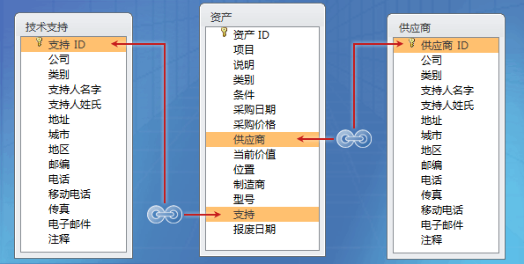
计划外键
如本课程前文所述，将数据划分到表中后，将使用称为关系的链接将数据重新组合在起来。 表关系可能很复杂，这不在本课程的讨论范围内。
现在，您需要计划关系，为此您需要确定放置 “外键”的位置。
关系的要点：共享键。

Slide 32
计划外键
外键只是您在其他表中使用的主键。
图中显示了这一点。您可以看到，“供应商”表和“技术支持”表中的主键是如何变成“资产”表中的字段的。“资产”表中的这些重复字段就是外键。
关系的要点：共享键。

Slide 33
计划外键
这时，您可能想说，“等一下，像这样共享字段会导致一些数据重复！”请不用担心，这种重复是正常的。
主键值很小，只有在关系中使用主键值时，才能从数据库中提取信息。 因此，作为设计的一个步骤，需要指示外键字段。
关系的要点：共享键。
Notes:
例如，图中的关系用于回答“谁是我们两年前所购买监视器的供应商？”这样的问题。
本课程结尾的课程摘要卡链接指向有关数据库设计和关系的详细信息。

Slide 34
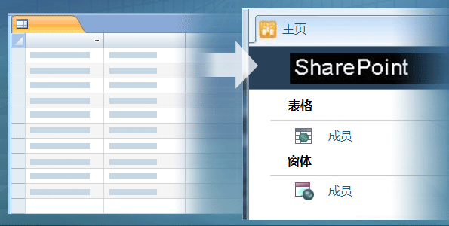
设计用于 SharePoint 的表
作为设计过程的最后一步，需要确定是否将数据库发布到 SharePoint。 如果是这样，您的表将不能使用 Access 提供的某些功能。
例如，您只能使用数据表视图（而非表设计器）创建表。
Web 数据库需要进行一些规划。

Slide 35
设计用于 SharePoint 的表
此外，只能创建称为查阅字段的关系类型。 通过这种类型的关系，您可以从一个表的列表中选择另一个表中的值。
Web 数据库需要进行一些规划。

Slide 36
设计用于 SharePoint 的表
Access 设定这些限制的原因是发布过程会将数据库转换为动态 HTML 和 ECMAScript，因此您需要避免创建任何无法转换为这些语言的数据库组件（Access 将其称为“对象”）。
作为计划的最后一步，请注意是否发布数据库。 这虽然是一个小的细节，但至关重要。
Web 数据库需要进行一些规划。
Notes:
本课程结尾的课程摘要卡链接指向有关创建用于 SharePoint 的数据库的信息。

Slide 37
练习建议
开始规划。
探索资产数据库模板。
探索在不创建表的情况下避免冗余数据的方法。
在线练习（需要 Access 2010）
Notes:
[讲师注意：通过安装在计算机上的 Access 2010，您可以单击幻灯片中的链接转到在线练习。 在练习中，您可以按照说明在 Access 2010 中执行每项任务。 重要提示：如果您没有 Access 2010，则您将无法访问练习说明。]

Slide 38
测试问题 1
主键的功能是什么？ （选择一个答案。）
唯一标识表中的每条记录。
加密和解密数据库。
有助于在正确的表中输入数据。

Slide 39
测试问题 1
主键的功能是什么？
答案：
唯一标识表中的每条记录。
主键就是执行所有这样的功能，所有表都必须具备主键字段。

Slide 40
测试问题 2
优良的数据库设计有助于确保数据：（选择一个答案。）
始终得到备份。
完整且正确。
是重复的，以便更容易查找。

Slide 41
测试问题 2
优良的数据库设计有助于确保数据：
答案：
完整且正确。
完整性和准确性对于正确决策是不可或缺的。

Slide 42
测试问题 3
应该始终将所有数据存放在不同的表中。 （选择一个答案。）
正确。
错误。

Slide 43
测试问题 3
应该始终将所有数据存放在不同的表中。
答案：
错误。
如果仅需要存储和跟踪少量项，可以使用包含值列表的查阅字段。

Slide 44
测试问题 4
设计优良的数据库应包含多少表？ （选择一个答案。）
能够捕获所有数据而又不产生冗余即可。
一个。
两个。

Slide 45
测试问题 4
设计优良的数据库应包含多少表？
答案：
能够捕获所有数据而又不产生冗余即可。
可以是一个表，也可以是很多表。

Slide 46
测试问题 5
您通过什么方式在表 A 和表 B 之间建立关系？（选择一个答案。）
合并表 A 和表 B。
链接表 A 和表 B。
将表 A 中的主键添加到表 B（反之亦然）。

Slide 47
测试问题 5
您通过什么方式在表 A 和表 B 之间建立关系？
答案：
将表 A 中的主键添加到表 B（反之亦然）。
将主键字段添加到另一个表并创建关系后，该新字段成为外键。

Slide 48
课程摘要卡：
有关此课程中涉及的任务摘要，请查看课程摘要卡。

Slide 49
使用此模板
请查看备注窗格或完整备注页面（“视图”选项卡的“备注页”），了解有关此模板的详细帮助。
Notes:
使用此模板
此 Microsoft PowerPoint® 模板包含有关在 Microsoft Access® 2010 数据库中设计数据库表和关系的培训内容。 其内容改编自名为“为新数据库设计表”的 Office.com 培训课程。
幻灯片版式：每张幻灯片都具有自定义版式。 若要将自定义版式应用于新幻灯片，请右键单击幻灯片缩略图，指向“版式”，然后单击“版式”库中的版式。若要更改版式，请打开母版视图并更改该视图中的特定母版版式。 您可以通过指向版式缩略图找到版式标题。
动画：自定义动画效果将应用于整个演示文稿。这些效果包括“浮入”（“向上”或“向下”选项）、“淡出”和“缩放”。若要更改动画效果，请单击“动画”选项卡，然后使用“添加动画”库和“计时”选项。“效果选项”为您提供效果选择；单击“动画”选项卡上的“动画窗格”使用多个动画。
切换：一种“门” 切换用于强调幻灯片的放映部分。它应用于“课程内容”幻灯片、“课程”幻灯片和第一张测试幻灯片。
在线课程超链接：该模板包含本培训课程的在线版本链接。 这些链接指向每个课程的动手练习单元以及为本课程发布的课程摘要卡。 请注意：您必须安装 Access 2010 才能查看动手练习单元。 如果您没有 Access 2010，则您将无法访问练习说明。
页眉和页脚：该模板包含显示课程标题的页脚。若要添加页脚（例如日期或幻灯片编号），请单击“插入”选项卡，然后单击“页眉和页脚”。

